Slide 1
SECRETARIA MUNICIPAL DE DESENVOLVIMENTO ECONÔMICO E TECNOLOGIA
Ações realizadas de maio a agosto
2 ° Quadrimestre de 2024

Slide 2
SALA DO EMPREENDEDOR Embasada pelo Programa Cidade Empreendedora do SEBRAE em parceria como município.

Slide 3
CENTRAL DO CIDADÃO
Aberturas de MEI
126 atendimentos
Consultorias e orientações
181 atendimentos
Atendimentos gerais – Whatsapp
138 atendimentos
Regularização de empresas:
171 atendimentos
Total 616 atendimentos

Slide 4
CENTRAL DO CIDADÃO PROCON
Total de 412 atendimentos

Slide 5
CENTRAL DO CIDADÃO SETOR DE IDENTIDADE
761
Atendimentos

Slide 6
CENTRAL DO CIDADÃO JUNTA MILITAR
171
Atendimentos

Slide 7
CENTRAL DO CIDADÃO
Seguro Desemprego:
107 atendimentos Intermediaiões de mão de obra e encaminhamentos
117 atendimentos gerais
Total 224 atendimentos

Slide 8
CENTRAL DO CIDADÃO BEM ESTAR ANIMAL
Cadastros realizados: 129
Castrações liberadas: 279
Consultas Emergenciais
15 consultas

Slide 9
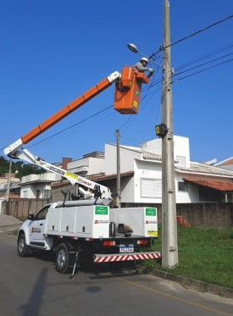
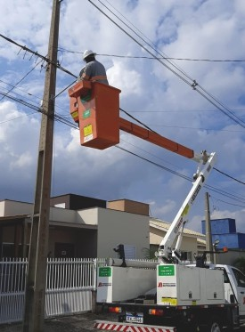
CENTRAL DO CIDADÃO COSIP
Iluminação Pública
413 atendimentos e reparos
Realizados.

Slide 10
DEPARTAMENTO DE AGRICULTURA
Atendimento aos agricultores e pecuaristas no cadastro e emissão de bloco de notas de produtor rural e orientações sobre nota fiscal eletrônica.
Incentivando o cultivo de alimentos no município.
58 Atendimentos e 63 horas máquina trabalhadas com tratores com 8 tipos de implementos diferentes para atender os produtores rurais do município.

Slide 11
DEPARTAMENTO DE AGRICULTURA
PROGRAMA INSEMINAÇÃO ARTIFICIAL
Suporte técnico e fornecimento de sêmem para os pecuaristas do munícipio.

Slide 12
DEPARTAMENTO DE AGRICULTURA
Atividades:
86 visitas a propriedades rurais e escolas.
15 Oficinas nas escolas do Município e do Estado
Participação em 4 reuniões do Conselho Municipal de Meio Ambiente, CONDEMA.
Viabilização junto ao departamento de agricultura para a construção de um viveiro para produção de mudas na escola Vitório Marcon.

Slide 13
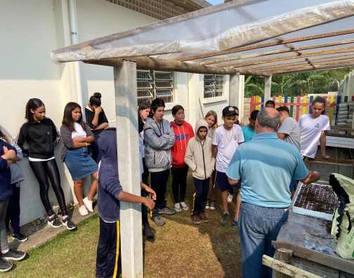
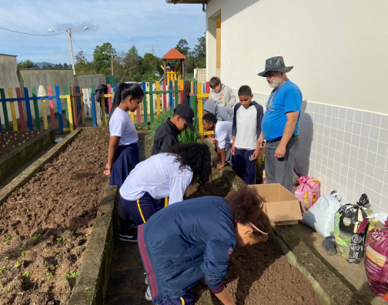
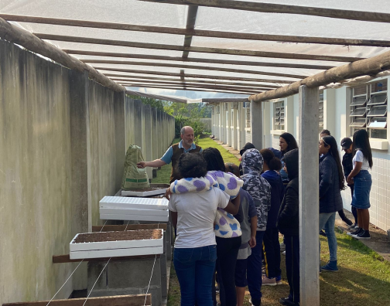
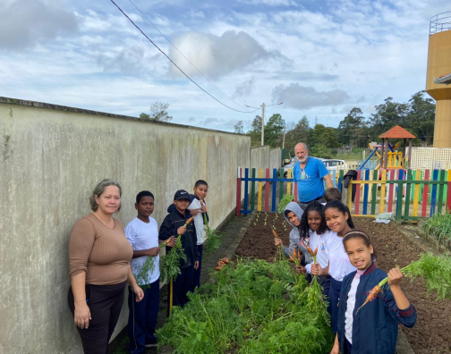

Slide 14
DEPARTAMENTO DE AGRICULTURA
Viabilização para a participação de duas produtoras de suculentas na Feira Agropecuária de Tubarão e na FEAGRO em Braço do Norte.

Slide 15
DEPARTAMENTO DE AGRICULTURA Atendimentos aos peuaristas com cadastros, transferências e fornecimento de brincos para bovinos

Slide 16
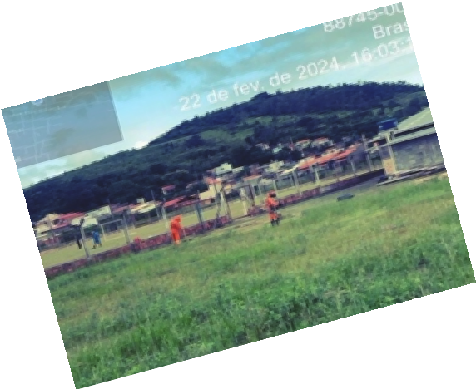
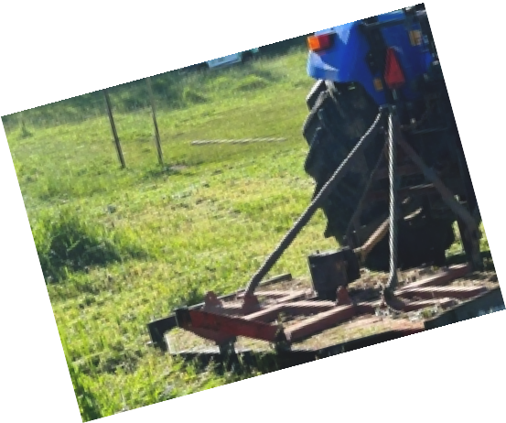
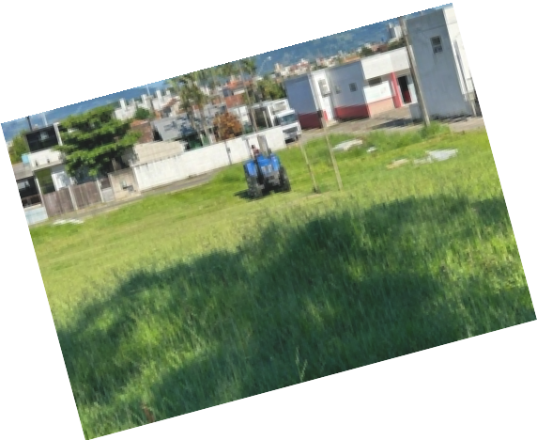
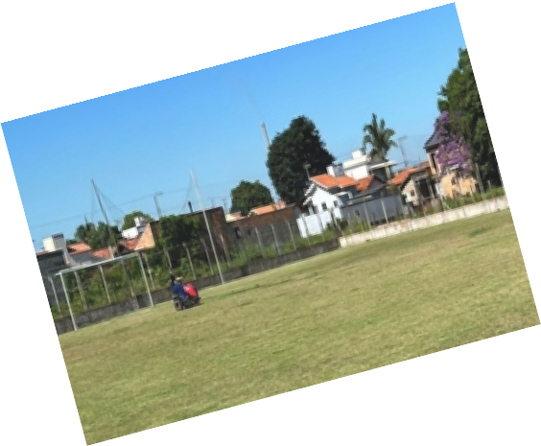
DEPARTAMENTO DE AGRICULTURA
Serviços de roçagem, limpeza e conservação dos campos de futebol.

Slide 17
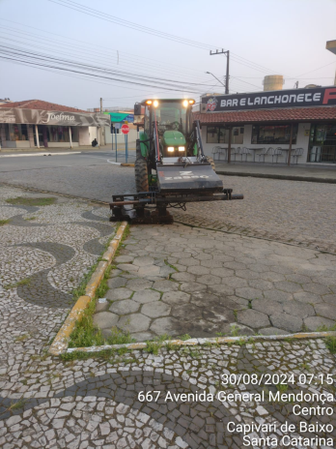
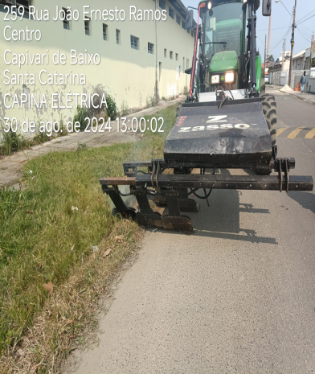
DEPARTAMENTO DE AGRICULTURA
Serviços com a capina elétrica

Slide 18
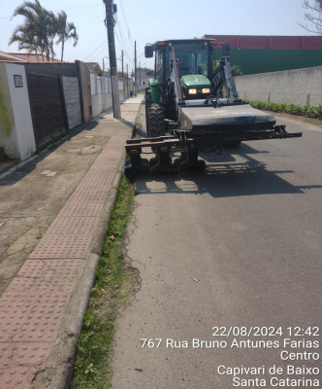
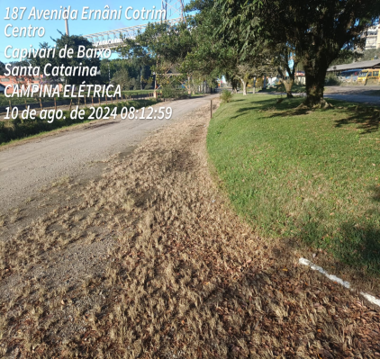
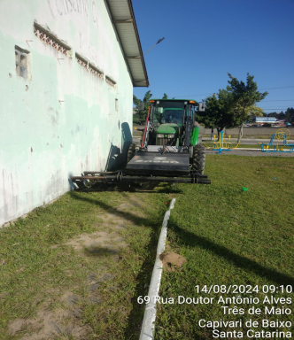
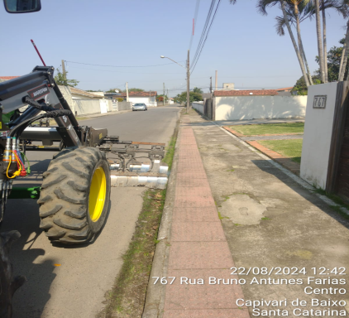

Slide 19
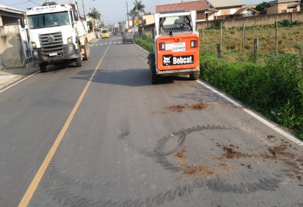
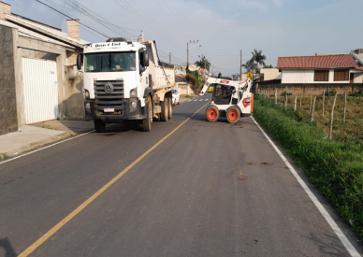
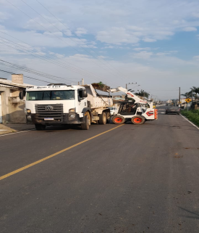
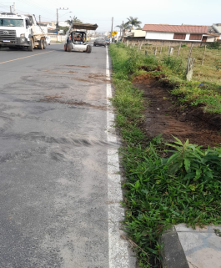
DEPARTAMENTODE AGRICULTURA
Limpeza pública

Slide 20
MUITO OBRIGADO!

